Slide 1

Attention Is All You Need 论文导读
&
Transformer详解

Slide 2
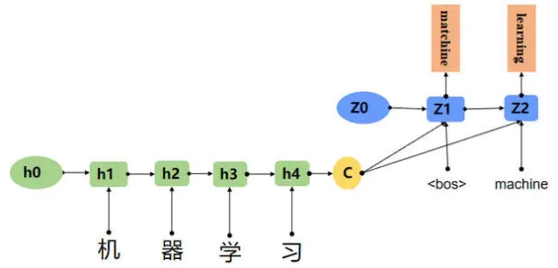
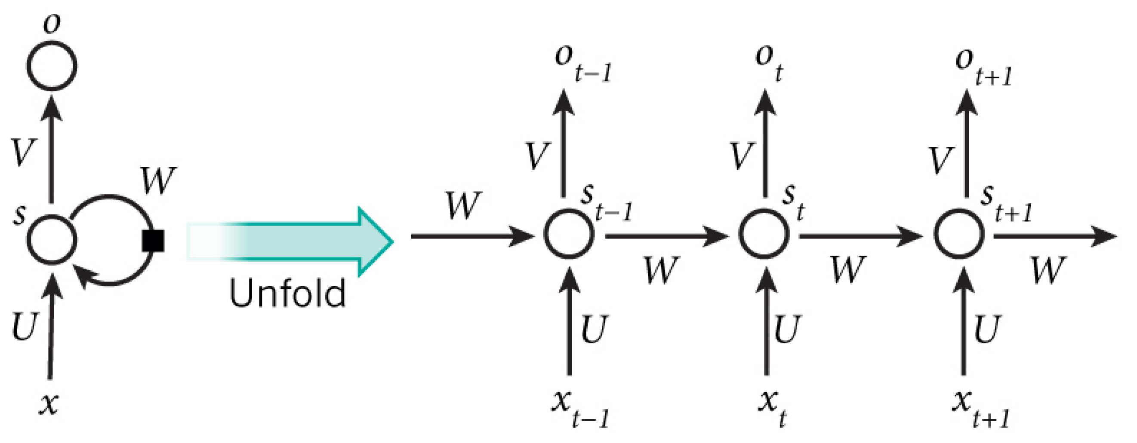
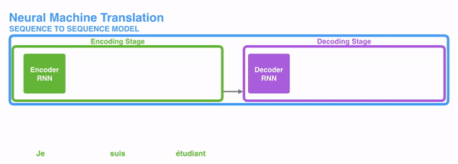
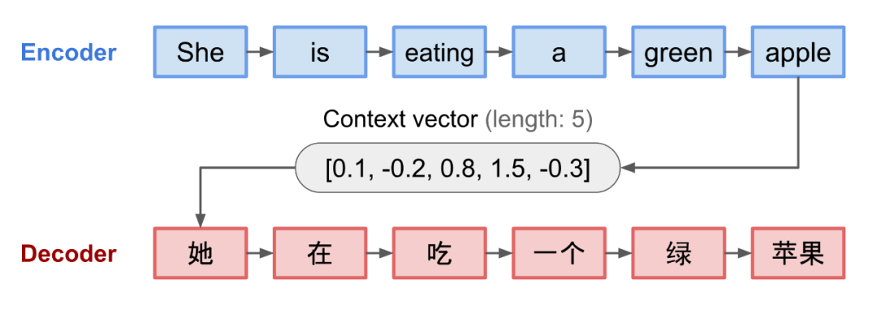
Why Transformer ?
Seq2Seq 任务示例——NMT (Neural Machine Translation)
Seq2Seq模型示例——RNN (Recurrent Neural Network)
Encoder-Decoder 框架（编码器+解码器）
Notes:
Transformer 一开始是为了解决 Seq2Seq 任务被 Google Brain 提出，我们首先来了解一下 Seq2Seq 任务。
在开始讲解Attention之前，我们先简单回顾一下Seq2Seq模型，传统的机器翻译基本都是基于Seq2Seq模型来做的，该模型分为encoder层与decoder层，并均为RNN或RNN的变体构成，如下图所示
Seq2Seq 任务指的是输入和输出都是序列的任务，比如机器翻译任务，该任务目的在于将一句中文翻译成英文，那么这句英文的长度有可能会比中文短，也有可能会比中文长，所以输出的长度就不确定了。
Seq2Seq 任务对应的模型，我们就称为 Seq2Seq 模型。Seq2Seq 模型最常见的是使用 Encoder-Decoder 的框架，先将一个序列编码成一个上下文矩阵，在使用Decoder来解码。当然，我们仅仅把context vector作为编码器到解码器的输入。
在encode阶段，第一个节点输入一个词，之后的节点输入的是下一个词与前一个节点的hidden state，最终encoder会输出一个context，这个context又作为decoder的输入，每经过一个decoder的节点就输出一个翻译后的词，并把decoder的hidden state作为下一层的输入。该模型对于短文本的翻译来说效果很好，但是其也存在一定的缺点，如果文本稍长一些，就很容易丢失文本的一些信息。
编码器-解码器模型虽然非常经典，但是局限性也很大。最大的局限性是编码器和解码器之间唯一的联系是一个固定长度的语义向量context vector。也就是说，编码器要将整个序列的信息压缩成一个固定长度的向量。它存在三个弊端：
（1）对于编码器来说，语义向量context vector可能无法完全表示整个序列的信息。 （2）对于编码器来说，先输入到网络的序列携带的信息可能会被后输入的序列覆盖掉，输入的序列越长，这种现象就越严重。 （3）对于解码器来说，在解码的时候，对于输入的每个单词的权重是不一致的。
以上三个弊端使得在解码的时候解码器一开始可能就没有获得输入序列足够多的信息，自然解码的准确率也就不高。所以，在NMT（Neural Machine Translation，神经机器翻译）任务上，还添加了attention的机制。

Slide 3
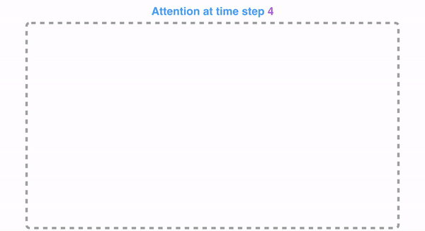
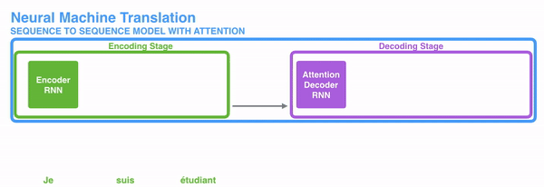
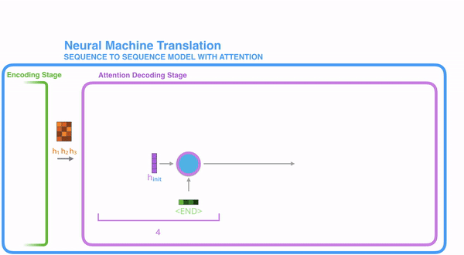
Why Transformer ?
Seq2Seq model with Attention
RNN及其变体模型无法并行计算，模型效率低下！
Notes:
Attention，正如其名，翻译为注意力。Attention与传统的Seq2Seq模型主要有以下两点不同。
在模型的编码阶段，encoder会把所有的节点的hidden state提供给decoder，而不仅仅只是encoder最后一个节点的hidden state，提供更多的数据给到decoder。
在模型的解码阶段，decoder并不是直接把encoder提供的所有hidden state作为输入，而是采取一种选择机制，把最符合当前位置的hidden state选出来，具体的步骤如下：
确定哪一个hidden state与当前节点关系最为密切
计算每一个hidden state的分数值（具体怎么计算我们下文讲解）
对每个分数值做一个softmax的计算，这能让相关性高的hidden state的分数值更大，相关性低的hidden state的分数值更低
把每一个encoder节点的hidden states的值与decoder当前节点的上一个节点的hidden state相乘，如下图，h1、h2、h3分别与当前节点的上一节点的hidden state进行相乘(如果是第一个decoder节点，需要随机初始化一个hidden state)，最后会获得三个值，这三个值就是上文提到的hidden state的分数，注意，这个数值对于每一个encoder的节点来说是不一样的，把该分数值进行softmax计算，计算之后的值就是每一个encoder节点的hidden states对于当前节点的权重，把权重与原hidden states相乘并相加，得到的结果即是当前节点的hidden state。可以发现，其实Attention的关键就是计算这个分值。

Slide 4
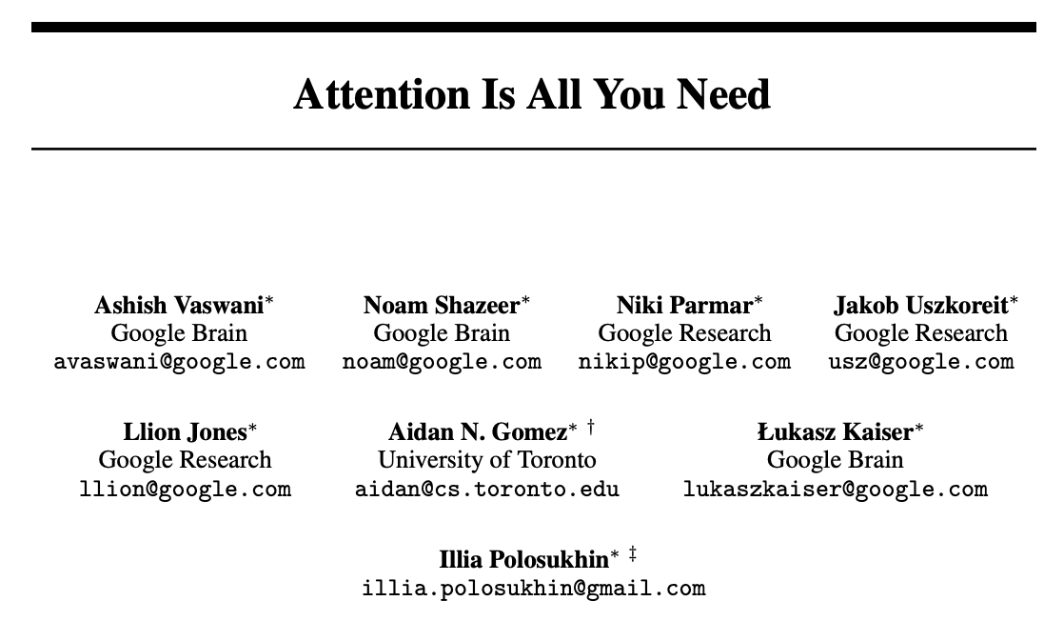
论文信息
Ashish Vaswani, Noam Shazeer, Niki Parmar, et al. 2017. Attention is all you need. In Proceedings of the 31st International Conference on Neural Information Processing Systems (NIPS'17). Curran Associates Inc., Red Hook, NY, USA, 6000–6010.
Notes:
针对这一问题，2017年google的机器翻译团队在NIPS上发表了Attention is all you need的文章，开创性地提出了在序列转录领域，完全抛弃 CNN和RNN，只依赖Attention-注意力结构的简单的网络架构，名为Transformer；论文实现的任务是机器翻译。自注意力机制提出，可以并行计算，输出结果同时求得。

Slide 5

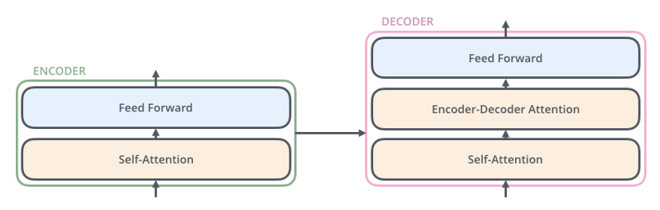


Transformer 架构
Notes:
为了使大家更好地理解Transformer架构，我们从宏观的视角开始，首先将这个模型看成是一个黑箱操作。在机器翻译中，就是输入一种语言，输出另一种语言。
我们慢慢打开这个黑箱，首先可以看到Transformer仍然采用 编码器-解码器结构，它是由编码组件、解码组件和它们之间的连接组成。
再进一步，可以看到编码组件部分由一堆编码器（encoder）构成（论文中是将6个编码器叠在一起）。解码组件部分也是由相同数量（与编码器对应）的解码器（decoder）组成的。
接下来，我们看一下编码器和解码器的主要结构，可以看到每个编码器都可以分解成两个子层。从编码器输入的句子首先会经过一个自注意力（self-attention）层，这层帮助编码器在对每个单词编码时关注输入句子的其他单词。这个想法是在语言的翻译过程中，不只有从目标语言到源语言的联系，目标语言和源语言内部同样存在联系（可以认为语法也包括在内），因此可以通过一个自注意力机制来捕捉这种联系。自注意力层的输出会传递到前馈（feed-forward）神经网络中。每个位置的单词对应的前馈神经网络都完全一样。
解码器中也有编码器的自注意力（self-attention）层和前馈（feed-forward）层。除此之外，这两个层之间还有一个注意力层，用来关注输入句子的相关部分（和seq2seq模型的注意力作用相似）。
对 Transformer 有一个感性的认识之后，我们来深入它的内部结构，看一下它是如何运作的。

Slide 6
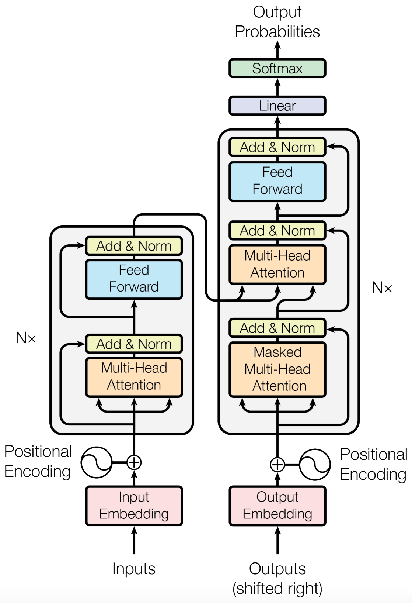
Transformer 架构
编码器
由N个block堆叠而成；
每个block有两层：
Multi-Head Attention (Self-Attention)
+ Add (Residual Connection)
+ Norm (LayerNorm)；
Feed Forward
+ Add (Residual Connection)
+ Norm (LayerNorm)；
Block₁～Block_{N-1}的输出：输入到下个Block；
Block_{N}的输出：输入到解码器的各层中。
解码器
由N个block堆叠而成；
每个block有三层：
Masked Multi-Head Attention (Self-Attention)
+ Add (Residual Connection)
+ Norm (LayerNorm)；
Multi-Head Attention (Co-Attention)
+ Add (Residual Connection)
+ Norm (LayerNorm)；
Feed Forward
+ Add (Residual Connection)
+ Norm (LayerNorm)；
Block₁～Block_{N-1}的输出：输入到下个Block；
Block_{N}的输出：输入到后续的Linear层中。
Notes:
编码器由N个block堆叠而成；每个block有两层，第一层是论文提出的Multi-Head Attention，模型的Self-Attention就是由这个模块学习的，之后经过残差连接和LayerNorm输入下层，第二层是一个前向网络，同样经过残差连接和LayerNorm输入下个Block；如此反复，第N个Block的输出会输入到解码器的各层中。
解码器同样由N个Block堆叠而成；但是每个Block分为三层，第一层是和编码器一样的Self-Attention，第二层是接收编码器输出的Multi-Head Attention，这一层是目标语言对源语言的Co-Attention，第三层是和编码器第二层一样的前向层。

Slide 7
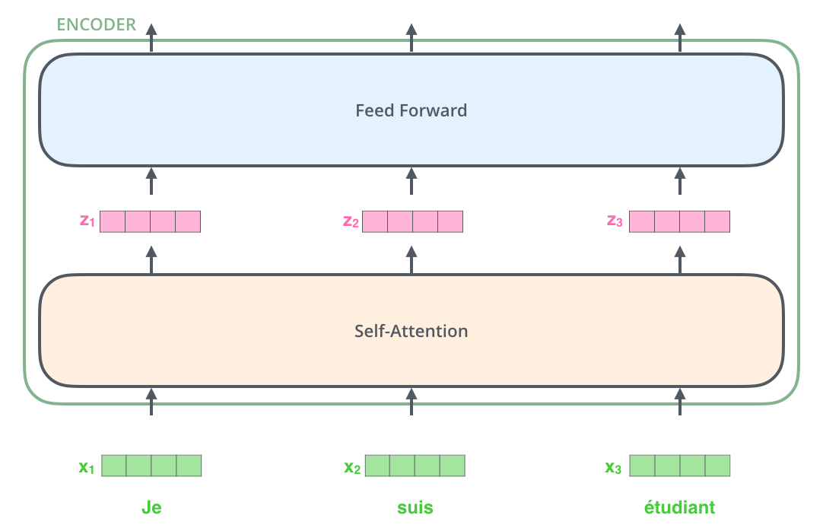
Transformer 工作流程
Word Embedding
Notes:
接下来我们就看一下，各种向量或张量是怎样在模型的不同部分中，将输入转化为输出的。
像大部分NLP应用一样，我们首先将每个输入单词通过词嵌入算法转换为词向量。
所有的编码器都有一个相同的特点，即它们接收一个向量列表，列表中的每个向量大小特定维度，在Transformer中是512维。词嵌入过程只发生在最底层的编码器中。在底层（最开始）编码器中它就是词向量，但是在其他编码器中，它就是下一层编码器的输出（也是一个向量列表）。
向量列表大小是我们可以设置的超参数：一般是我们训练集中最长句子的长度。

Slide 8
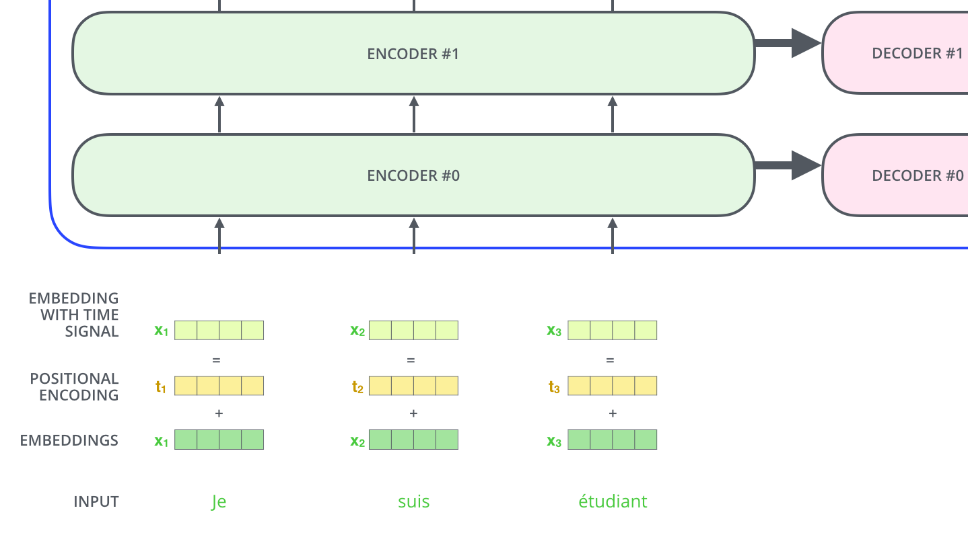
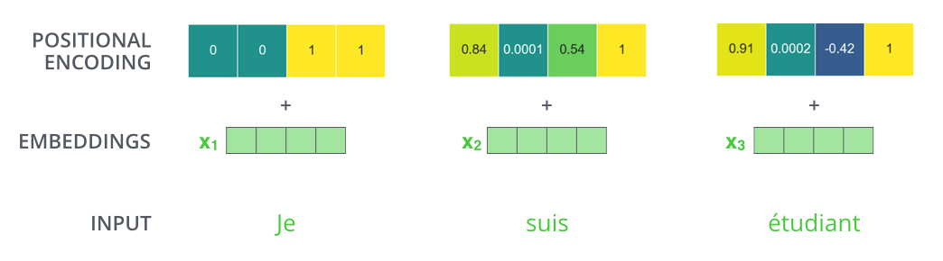
Transformer 工作流程
位置编码（Positional Encoding）
Notes:
我们再来回顾一下 Transformer 的具体结构，由于Transformer模型没有循环神经网络的迭代操作, 所以我们必须提供每个字的位置信息给Transformer，这样它才能识别出语言序列中单词的位置信息与顺序关系。现在引入一个位置嵌入的概念，也就是Positional Encoding，位置嵌入的维度为[max_sequence_length, embedding_dimension], 与词向量的维度是相同的。
max_sequence_length属于超参数，指的是限定每个句子最长由多少个词构成。
注意，我们一般以token为单位训练Transformer模型。首先初始化token编码的大小为[vocab_size, embedding_dimension]，vocab_size为字库中所有字的数量，embedding_dimension为字向量的维度。

Slide 9
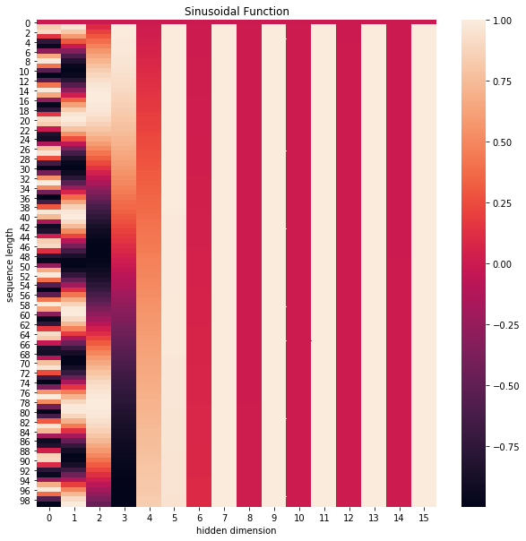
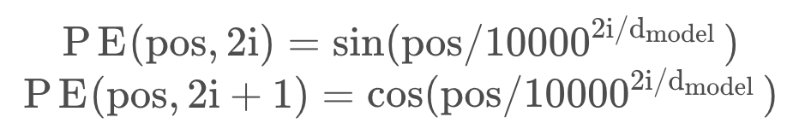
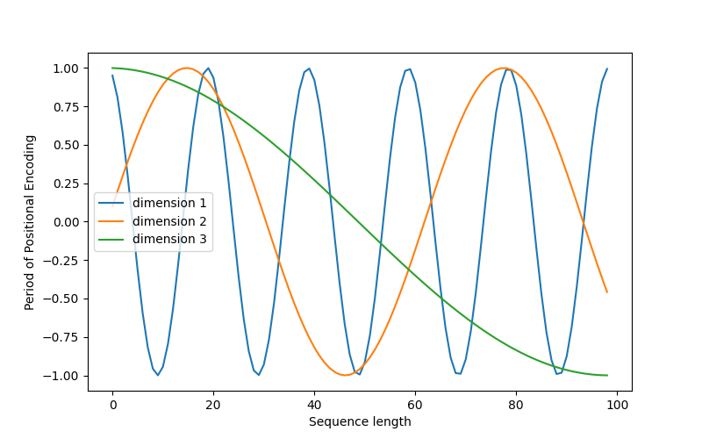
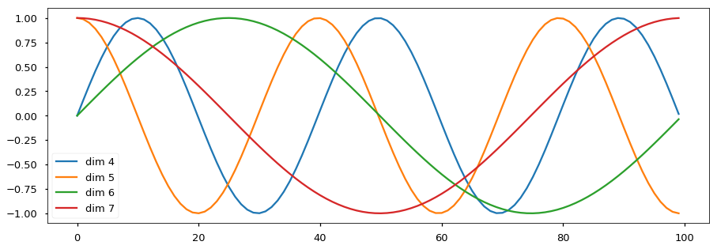
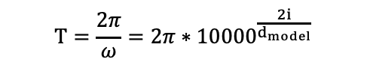
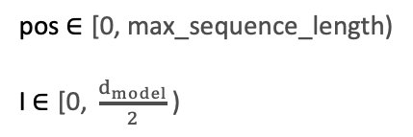
Transformer 工作流程
位置编码（Positional Encoding）
pos $∈\text{[0,} \text{max}\text{_}\text{sequence}\text{_}\text{length}\text{)}$
I $∈\text{[0,} \frac{d_{model}}{2}\text{)}$
$$T=\frac{2π}{ω}=2π∗{10000}^{\frac{2i}{d_{model}}}$$
Notes:
论文中使用了sin和cos函数的线性变换来提供给模型位置信息:
上式中 pos 指的是一句话中某个字的位置，取值范围是[0, max_sequence_length) ,I 指的是字向量的维度序号，取值范围是[0,embedding_dimension/2)[0, embedding_dimension/2)，dmodel指的是embedding_dimension的值。
Sin 和 cos 一组公式，分别对应着 embedding dimension 维度的一组奇数和偶数的序号的维度，例如 0，1 一组, 2，3 一组，分别用上面的 sin 和 cos 函数做处理，从而产生不同的周期性变化，而位置嵌入在 embedding dimension 维度上随着维度序号增大，周期变化会越来越慢，最终产生一种包含位置信息的纹理，就像论文原文中第六页讲的，位置嵌入函数的周期从 2π到 10000∗2π变化，而每一个位置在 embedding dimension 维度上都会得到不同周期的 sin 和 cos 函数的取值组合，从而产生独一的纹理位置信息，最终使得模型学到位置之间的依赖关系和自然语言的时序特性。
本文使用的位置编码属于相对位置编码的范畴，与之对应的还有绝对位置编码，相较而言，相对位置编码能够更好地表示token间的位置关系，但是这种编码的缺点在于不能表示方向，关于位置编码的改进有诸多文章，这里不展开讲解。我们需要注意的是，论文中提到的位置编码不是唯一可能的位置编码方法。然而，它的优点是能够扩展到未知的序列长度(例如，当我们训练出的模型需要翻译远比训练集里的句子更长的句子时)。

Slide 10
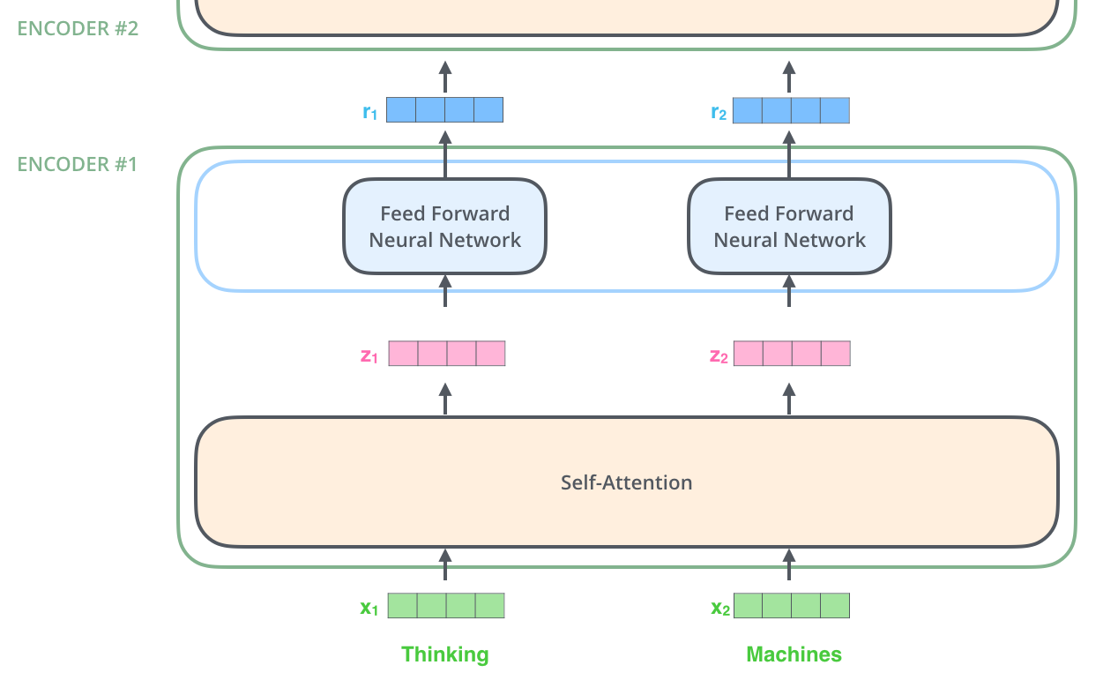
Transformer 工作流程
编码过程
Notes:
将输入序列进行词嵌入和位置编码后，每个单词都会流经编码器中的两个子层。
Transformer的一个核心特性，在这里输入序列中每个位置的单词都有自己独特的路径流入编码器。在自注意力层中，这些路径之间存在依赖关系。而前馈(feed-forward)层没有这些依赖关系。因此在前馈(feed-forward)层时可以并行执行各种路径。
下面我们以一个更短的句子为例，看看编码器的每个子层中发生了什么。
如上述已经提到的，一个编码器接收向量列表作为输入，接着将向量列表中的向量传递到自注意力层进行处理，然后传递到前馈神经网络层中，将输出结果传递到下一个编码器中。
输入序列的每个单词都经过自编码过程。然后，他们各自通过前向传播神经网络——完全相同的网络，而每个向量都分别通过它。

Slide 11

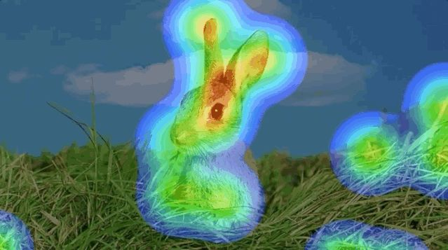
Transformer 工作流程
编码过程 —— Self-Attention（宏观）
The animal didn’t cross the street because it was too tired.
RNN
Transformer
Notes:
我们首先从宏观视角看自注意力机制
假设下列句子是我们想要翻译的输入句子：
这个“it”在这个句子是指什么呢？它指的是street还是这个animal呢？这对于人类来说是一个简单的问题，但是对于算法则不是。
当模型处理这个单词“it”的时候，自注意力机制会允许“it”与“animal”建立联系。
随着模型处理输入序列的每个单词，自注意力会关注整个输入序列的所有单词，帮助模型对本单词更好地进行编码。
如果你熟悉RNN（循环神经网络），回忆一下它是如何维持隐藏层的。RNN会将它已经处理过的前面的所有单词/向量的表示与它正在处理的当前单词/向量结合起来。而自注意力机制会将所有相关单词的理解融入到我们正在处理的单词中。
当我们在编码器#5（栈中最上层编码器）中编码“it”这个单词的时，注意力机制的部分会去关注“The Animal”，将它的表示的一部分编入“it”的编码中。
注意力机制的精髓就体现在这些深浅不一的橙色背景色中。
为了让大家更好地理解注意力的作用，再举个计算机视觉中的例子，假设我们要对一张图片进行分类，注意力的作用就在于帮助我们指出图片中的哪些区域是值得关注的。

Slide 12

Transformer 工作流程
编码过程 —— Self-Attention（微观）
第一步：生成 Q、K、V，辅助计算注意力机制
X₁与W^{Q}权重矩阵相乘得到q₁ ,就是与这个单词相关的查询向量。通过这种方式，为输入序列的每个单词都创建一个查询向量Q、一个键向量K和一个值向量V。
Notes:
首先我们了解一下如何使用向量来计算自注意力，然后来看它怎样用矩阵来实现，以及多头注意力机制。
计算自注意力的第一步就是从每个编码器的输入向量（每个单词的词向量）中生成三个向量。也就是说对于每个单词，我们创造一个查询向量、一个键向量和一个值向量。这三个向量是通过词嵌入与三个权重矩阵后相乘创建的。可以发现这些新向量在维度上比词嵌入向量更低。他们的维度是64，而词嵌入和编码器的输入/输出向量的维度是512. 但实际上不强求维度更小，这只是一种基于架构上的选择，它可以使多头注意力（multiheaded attention）的大部分计算保持不变。
那么，什么是查询向量Q、一个键向量K和一个值向量V呢？它们都是有助于计算和理解注意力机制的抽象概念。请继续阅读下文的内容，你就会知道每个向量在计算注意力机制中到底扮演什么样的角色。

Slide 13

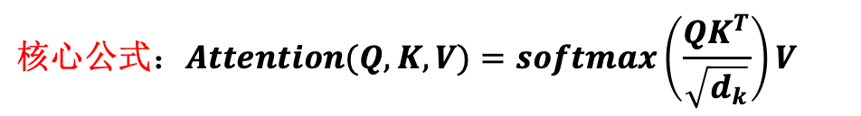
Transformer 工作流程
编码过程 —— Self-Attention（微观）
$$核心公式：Attention(Q,K,V)=softmax\left(\frac{QK^{T}}{\sqrt{d_{k}}}\right)V$$
第二步：计算当前单词的Q与候选单词的K的点积：
第三步：将上一步结果除以维度的平方根：
第四步：将上一步结果通过softmax函数转换：
第五步：将候选单词的每个值向量乘以softmax分数：
第六步：对加权后的值向量求和，
即得到自注意力层在该位置的输出：
Notes:
计算自注意力的第二步是计算得分。假设我们在为这个例子中的第一个词“Thinking”计算自注意力向量，我们需要拿输入句子中的每个单词对“Thinking”打分。这些分数决定了在编码单词“Thinking”的过程中有多重视句子的其它部分。
这些分数是通过打分单词（所有输入句子的单词）的键向量与“Thinking”的查询向量相点积来计算的。所以如果我们是处理位置最靠前的词的自注意力的话，第一个分数是q1和k1的点积，第二个分数是q1和k2的点积。
第三步和第四步是将分数除以8(8是论文中使用的键向量的维数64的平方根，这会让梯度更稳定。这里也可以使用其它值，8只是默认值)，然后通过softmax传递结果。softmax函数，又称归一化指数函数。它是二分类函数sigmoid在多分类上的推广，目的是将多分类的结果以概率的形式展现出来。softmax的作用是使所有单词的分数归一化，得到的分数都是正值且和为1。这个softmax分数决定了每个单词对编码当下位置（“Thinking”）的贡献。显然，已经在这个位置上的单词将获得最高的softmax分数，但有时关注另一个与当前单词相关的单词也会有帮助。
第五步是将每个值向量乘以softmax分数(这是为了准备之后将它们求和)。这里的直觉是希望关注语义上相关的单词，并弱化不相关的单词(例如，让它们乘以0.001这样的小数)。
第六步是对加权值向量求和（译注：自注意力的另一种解释就是在编码某个单词时，就是将所有单词的表示（值向量）进行加权求和，而权重是通过该词的表示（键向量）与被编码词表示（查询向量）的点积并通过softmax得到。），然后即得到自注意力层在该位置的输出(在我们的例子中是对于第一个单词)。

Slide 14
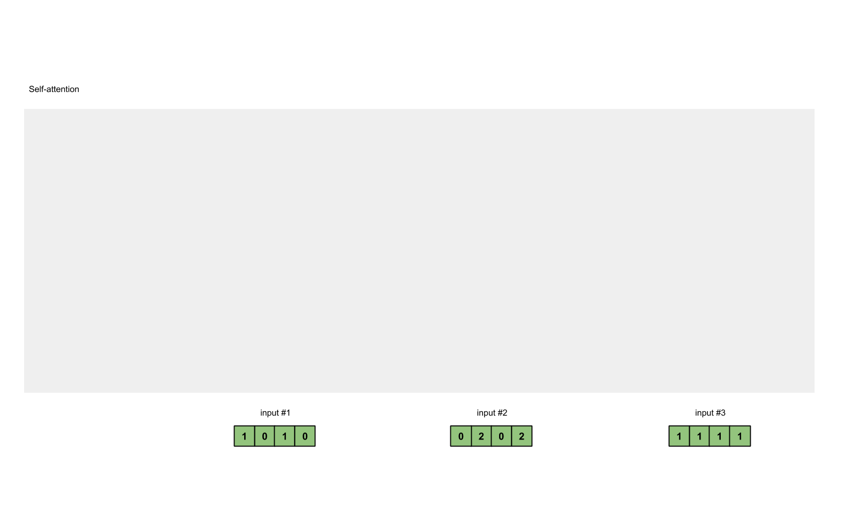
Transformer 工作流程
编码过程 —— Self-Attention（微观）
Notes:
下面我们来看一张动图，更加直观地感受 Self-Attention 的计算过程。
这样自注意力的计算就完成了，得到的向量就可以传给前馈神经网络。然而实际中，为加快计算效率，这些计算是以矩阵形式完成的，那我们接下来就看看自注意力机制如何用矩阵实现。

Slide 15
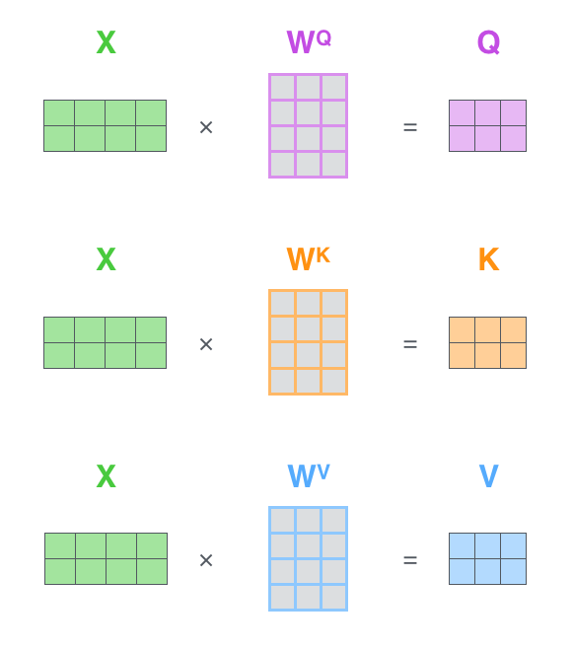

Transformer 工作流程
编码过程 —— Self-Attention（微观）
通过矩阵运算实现自注意力机制
Notes:
第一步是计算查询矩阵、键矩阵和值矩阵。为此，我们将将输入句子的词嵌入装进矩阵X中，将其乘以我们训练的权重矩阵(W^{Q} ， W^{K}， W^{V})。
X矩阵中的每一行对应于输入句子中的一个单词。我们再次看到词嵌入向量 (512，或图中的4个格子)和q/k/v向量(64，或图中的3个格子)的大小差异。
最后，由于我们处理的是矩阵，我们可以用一个公式来计算自注意力层的输出。
到这里，通过矩阵运算实现自注意力的计算就完成了。这时，我们对于输入句子向量，得到一组Z向量，输入到后续的前馈神经网络中。
但实际情况下，在Transformer中，采用的方式就是多头注意力机制，这里的多头可以理解为不同的QKV。

Slide 16
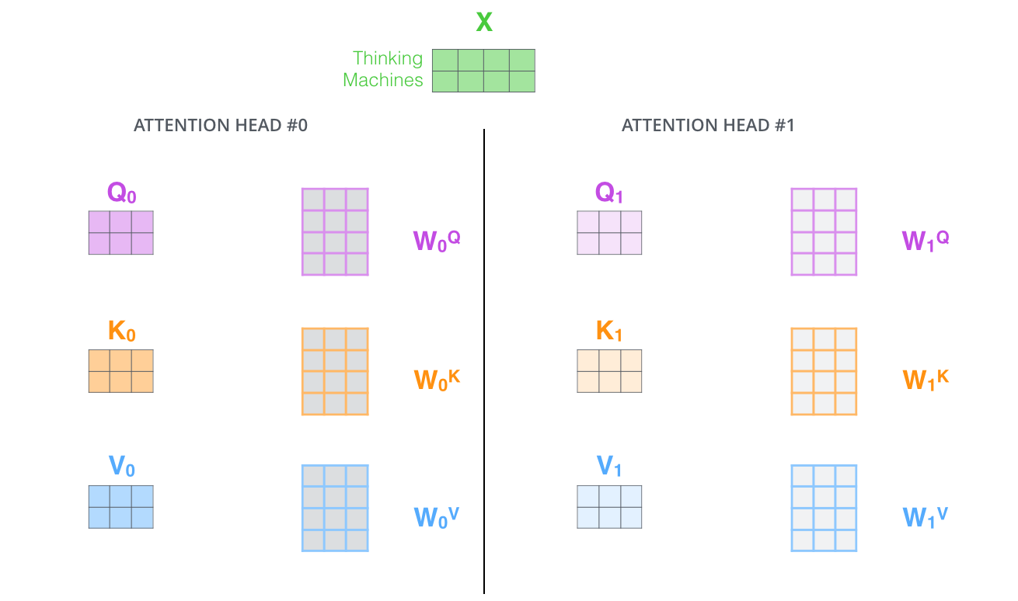
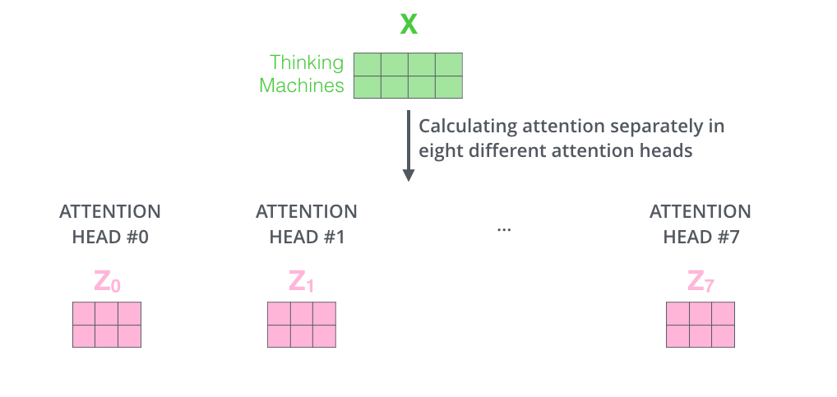
Transformer 工作流程
编码过程 —— Multi-Head Attention
Notes:
原论文中说到进行Multi-head Attention的原因是将模型分为多个头，形成多个子空间，可以让模型去关注不同方面的信息，最后再将各个方面的信息综合起来。其实直观上也可以想到，如果自己设计这样的一个模型，必然也不会只做一次attention，多次attention综合的结果至少能够起到增强模型的作用，也可以类比CNN中同时使用多个卷积核的作用，直观上讲，多头的注意力有助于网络捕捉到更丰富的特征/信息。
通过增加一种叫做“多头”注意力（“multi-headed” attention）的机制，论文进一步完善了自注意力层，并在两方面提高了注意力层的性能：
1.它扩展了模型专注于不同位置的能力。在上面的例子中，虽然每个编码都在z1中有或多或少的体现，但是它可能被实际的单词本身所支配。如果我们翻译一个句子，比如“The animal didn’t cross the street because it was too tired”，我们会想知道“it”指的是哪个词，这时模型的“多头”注意机制会起到作用。
2.它给出了注意力层的多个“表示子空间”（representation subspaces）。接下来我们将看到，对于“多头”注意机制，我们有多个查询/键/值权重矩阵集(Transformer使用八个注意力头，因此我们对于每个编码器/解码器有八个矩阵集合)。这些集合中的每一个都是随机初始化的，在训练之后，每个集合都被用来将输入词嵌入(或来自较低编码器/解码器的向量)投影到不同的表示子空间中。
在“多头”注意机制下，我们为每个头保持独立的查询/键/值权重矩阵，从而产生不同的查询/键/值矩阵。和之前一样，我们拿X乘以W^{Q}/W^{K}/W^{V}矩阵来产生查询/键/值矩阵。
如果我们做与上述相同的自注意力计算，只需八次不同的权重矩阵运算，我们就会得到八个不同的Z矩阵。这就类似于在卷积神经网络中使用多个不同尺寸的filter提取多种特征。

Slide 17
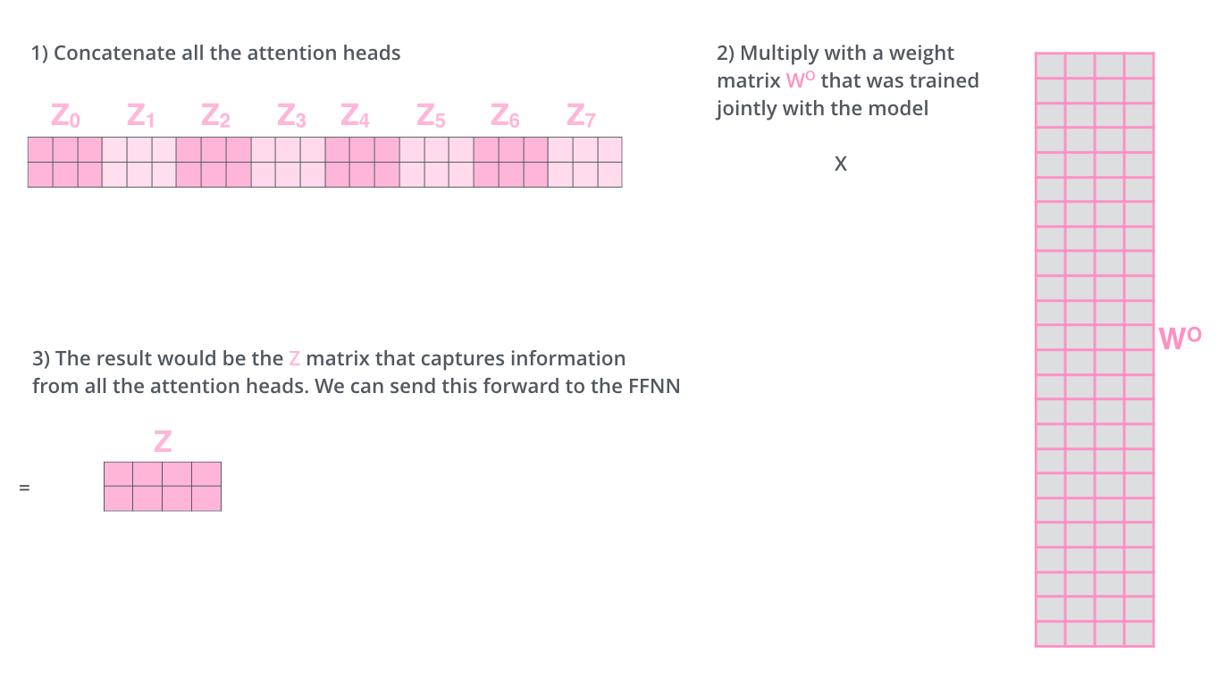
Transformer 工作流程
编码过程 —— Multi-Head Attention
Notes:
计算完多头注意力之后，我们要把结果输入到后面的前馈神经网络中，但是这里就有一个问题，虽然我们使用了多头注意力机制，但是就像我们之前看到的，前馈层并不需要8个矩阵，它只需要一个矩阵(由每一个单词的表示向量组成)。所以我们需要一种方法把这八个矩阵压缩成一个矩阵。那该怎么做？
其实可以 1）把这些矩阵拼接在一起，然后 2）用一个附加的权重矩阵W^{O}与它们相乘。可以看到 Multi-Head Attention 输出的矩阵Z与其输入的矩阵X的维度是一样的。

Slide 18

Transformer 工作流程
编码过程 —— Multi-Head Attention
Notes:
这几乎就是多头自注意力的全部。这确实有好多矩阵，我们试着把它们集中在一个图片中，这样可以一眼看清。

Slide 19
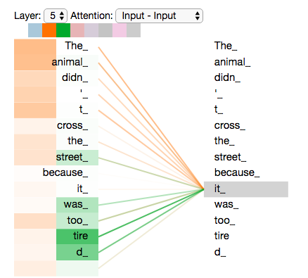
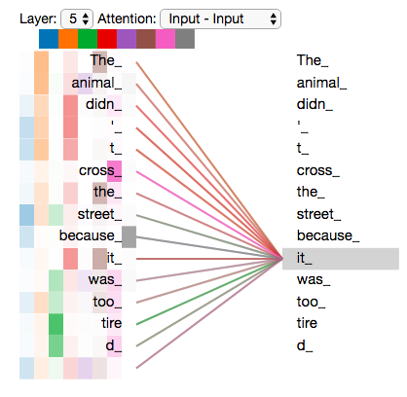
Transformer 工作流程
编码过程 —— Multi-Head Attention
One-Head
Two-Heads
All-Heads
Notes:
既然我们已经接触了注意力机制的这么多“头”，那么让我们重温之前的例子，看看我们在例句中编码“it”一词时，不同的注意力“头”集中在哪里。
当我们编码“it”一词时，一个注意力头集中在“animal”上，而另一个则集中在“tired”上，从某种意义上说，模型对“it”一词的表达在某种程度上是“animal”和“tired”的代表。
然而，如果我们把所有的attention都加到图示里，事情就更难解释了，这也反映出神经网络的可解释性堪忧这一问题。

Slide 20
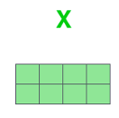
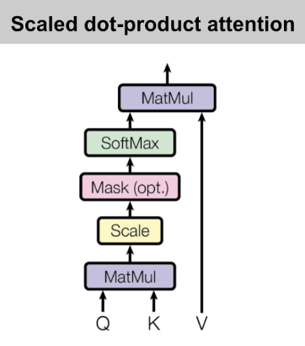
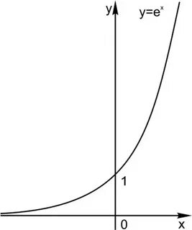
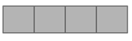
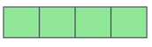
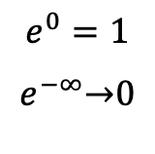
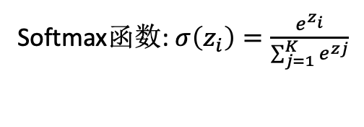
Transformer 工作流程
Padding 操作
X：Thinking Machines
X 的维度：[sequence_length, embedding_dimension]
Actually…
X：Thinking Machines (seq_len: 2)
A Tale of Two Cities (seq_len: 5)
Science and Art (seq_len: 3)
the Art of Motorcycle Maintenance (seq_len: 5)
Softmax函数: $σ\left(z_{i}\right)=\frac{e^{z_{i}}}{\sum_{j=1}^{K}{e^{zj}}}$
$$e^{0}=1$$
$$e^{−∞}\underset{→}{}0$$
X 的维度：[batch_size, max_sequence_length, embedding_dimension]
max_sequence_length
Padding Mask
X：
0
0
1
1
1
0
0
-inf
-inf
-inf
batch_size
0
0
0
0
0
0
0
0
0
0
0
0
0
1
1
0
0
0
-inf
-inf
0
0
0
0
0
0
0
0
0
0
Notes:
前面我们的示例都是一句话，但在实际的Self-Attention计算过程中，通常使用mini-batch来计算，也就是一次计算多句话，这就出现一个问题，也就是我们并不能保证每个样本的原始句子的长度相同，这就不能同时输入到 encoder 中。此时padding操作登场了，假设样本中句子的最大长度是 5，那么对于长度不足5的句子，需要补足到5个长度，X的维度就变为[4，5, 512]，即是[batch_size, max_sequence_length，embedding_dimension]。
Padding Mask
对输入序列进行padding补齐之后，我们要保证对于那些padding的数据，我们的attention机制不应该把注意力放在这些位置上，所以我们需要进行一些处理。也就是说，对于填充数字的选择，要充分考虑。由于接下来我们要使用 softmax 函数，我们要保证填充的数据对应的 softmax 值不会对结果有任何影响。softmax函数 $σ\left(z_{i}\right)=\frac{e^{z_{i}}}{\sum_{j=1}^{K}{e^{zj}}}$, 若padding的填充数值为0，因为$e^{0}=1$, 这样一来，padding部分就参与了运算，因此需要做一个mask操作，不让这些无效区域参与运算，具体的做法是，给填充区域的值加上一个非常大的负数(负无穷)，这样经过softmax后，$e^{−∞}\underset{→}{}0，$这些位置的权重就会接近0。Transformer的padding mask实际上是一个张量，每个值都是一个Boolean，值为false的地方就是要进行处理的地方，这些大家可以在代码实践中深入体会。
注意，padding 操作不止存在于编码器中，只要使用batch进行计算的地方就会用到 padding 操作。

Slide 21
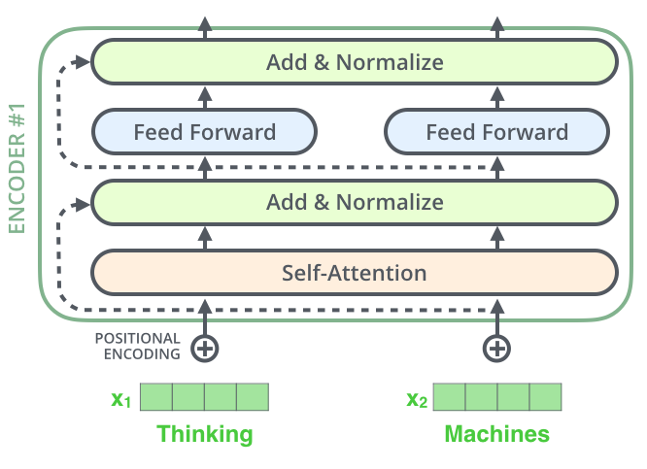
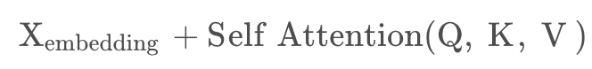

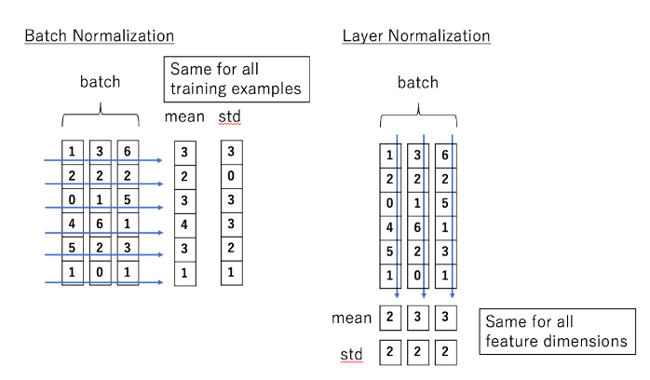
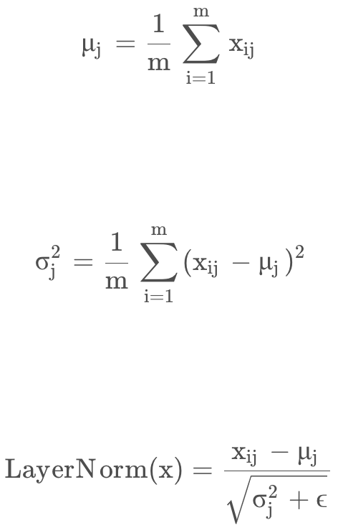
Transformer 工作流程
Add & Norm
Add
Layer Norm
Visualization
Notes:
在了解解码器之前，我们需要提到一个编码器架构中的细节：在每个编码器中的每个子层（自注意力、前馈网络）的周围都有一个残差连接，并且都跟随着一个“层-归一化”步骤。
Layer Normalization的作用是把神经网络中隐藏层归一为标准正态分布，以起到加快训练速度，加速收敛的作用。与LayerNorm相对的是Batch Normalization，它一般用于计算机视觉领域。
1)以矩阵的列( c o l u m n ) (column)(column)为单位求均值 2)以矩阵的列( c o l u m n ) (column)(column)为单位求方差 3)用每一列的每一个元素减去这列的均值，再除以这列的标准差，从而得到归一化后的数值，加 ϵ 是为了防止分母为0
如果我们去可视化这些向量以及这个和自注意力相关联的层-归一化操作，那么看起来就像右边这张图描述一样：

Slide 22

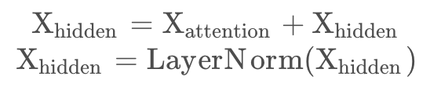
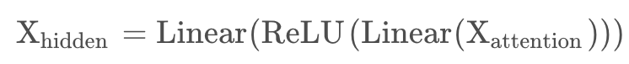
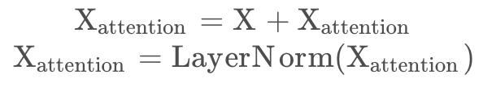
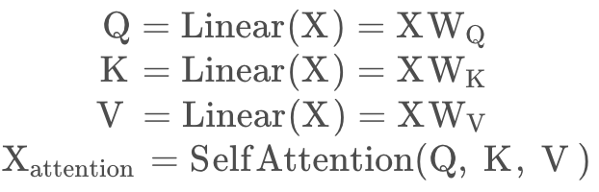
Transformer 工作流程
编码过程
Notes:
解码器的子层也是这样样的。如果我们想象一个2 层编码-解码结构的transformer，它看起来会像下面这张图一样

Slide 23


Transformer 工作流程
编码过程&解码过程
Notes:
在完成编码阶段后，则开始解码阶段。我们首先体会一下编解码器在工作中的数据交互。
编码器通过处理输入序列开启工作。顶端编码器的结果输出之后会变转化为一个包含向量K（键向量）和V（值向量）的注意力向量集 。这些向量将被每个解码器用于自身的“编码-解码注意力层”，而这些层可以帮助解码器判断关注输入序列哪些位置合适。
-----
解码阶段的每个步骤都会输出一个输出序列（在这个例子里，是英语翻译的句子）的元素
接下来的步骤重复了这个过程，直到到达一个特殊的终止符号，它表示transformer的解码器已经完成了它的输出。每个步骤的输出在下一个时间步被提供给底端解码器，并且就像编码器之前做的那样，这些解码器会输出它们的解码结果 。另外，就像我们对编码器的输入所做的那样，我们会为解码器嵌入并添加位置编码，来表示每个单词的位置。
既然我们已经谈到了大部分编码器的概念，那么我们基本上也就知道解码器是如何工作的了。但还有一些细节需要注意，下面我们来一起看一下。

Slide 24
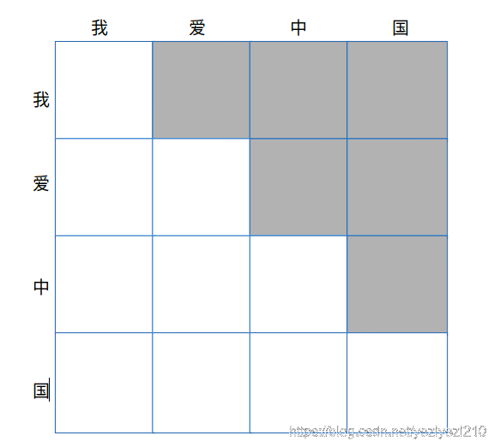
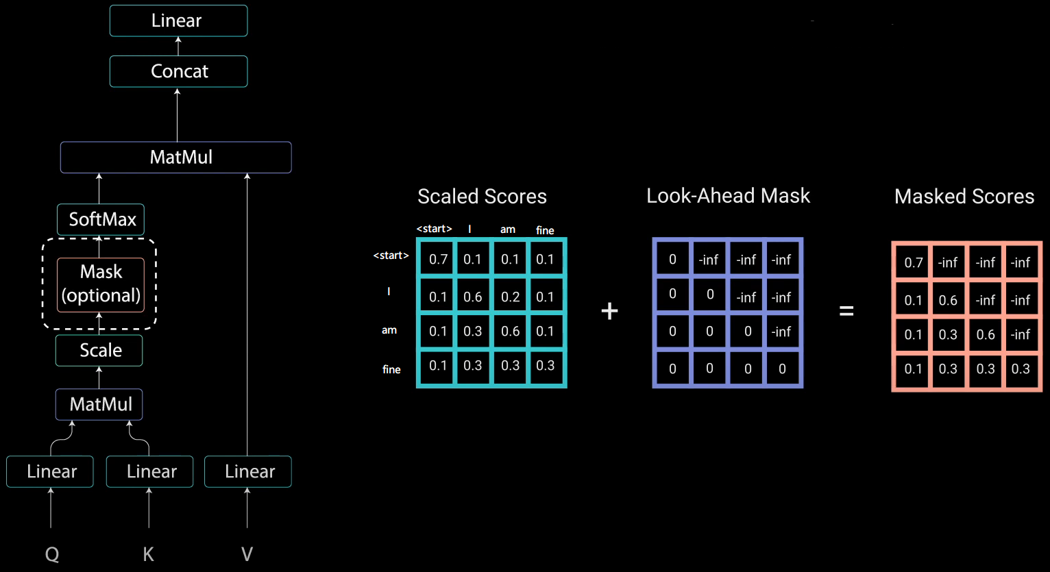
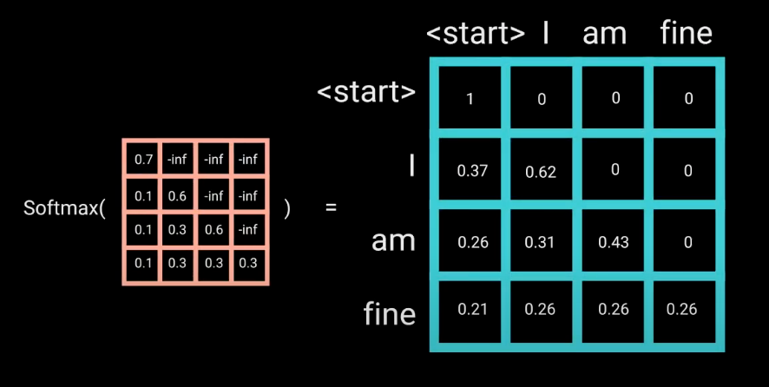
Transformer 工作流程
解码过程 —— Masked Self-Attention
RNN模型：
0.2
0.2
0.2
Notes:
首先我们先来回顾一下传统Seq2Seq模型的解码器部分。传统Decoder使用的是RNN模型，RNN模型是时间驱动的。在训练过程中输入t时刻的词，模型看不到未来时刻的词，只有当t时刻运算结束，模型才能够看到t+1时刻的词。Transformer的Decoder抛弃了RNN，改为Self-Attention, 由此就产生了一个问题——在训练过程中，整个Ground Truth都暴露在Decoder面前，这显然是不合理的，因此，我们需要对Decoder的输入进行一些处理，该处理过程我们称为MASK.
举个例子，假设 Decoder 的Ground Truth为“<start> I am fine.”我们将这个句子输入到Decoder中，经过Word Embedding和Positional Embedding之后，将得到的矩阵做三次线性变换（WQ，WK，WV）。然后进行self-Attention操作，首先通过$\frac{Q×K^{T}}{\sqrt{d_{k}}}$得到归一化权重，接下来的关键一步是，对归一化权重进行mask。举个例子，当我们输入“I”时，模型目前仅知道包括“I”在内的之前所有字的信息，不应当让模型知道“I”之后词的信息。Mask的实现过程非常简单，首先生成一个下三角全0，上三角全为负无穷的矩阵，然后将其与归一化权重相加即可。
这样一来，在之后的softmax操作中，就能够将-inf对应的词语部分变为0，得到的这个矩阵即为每个字之间的权重

Slide 25
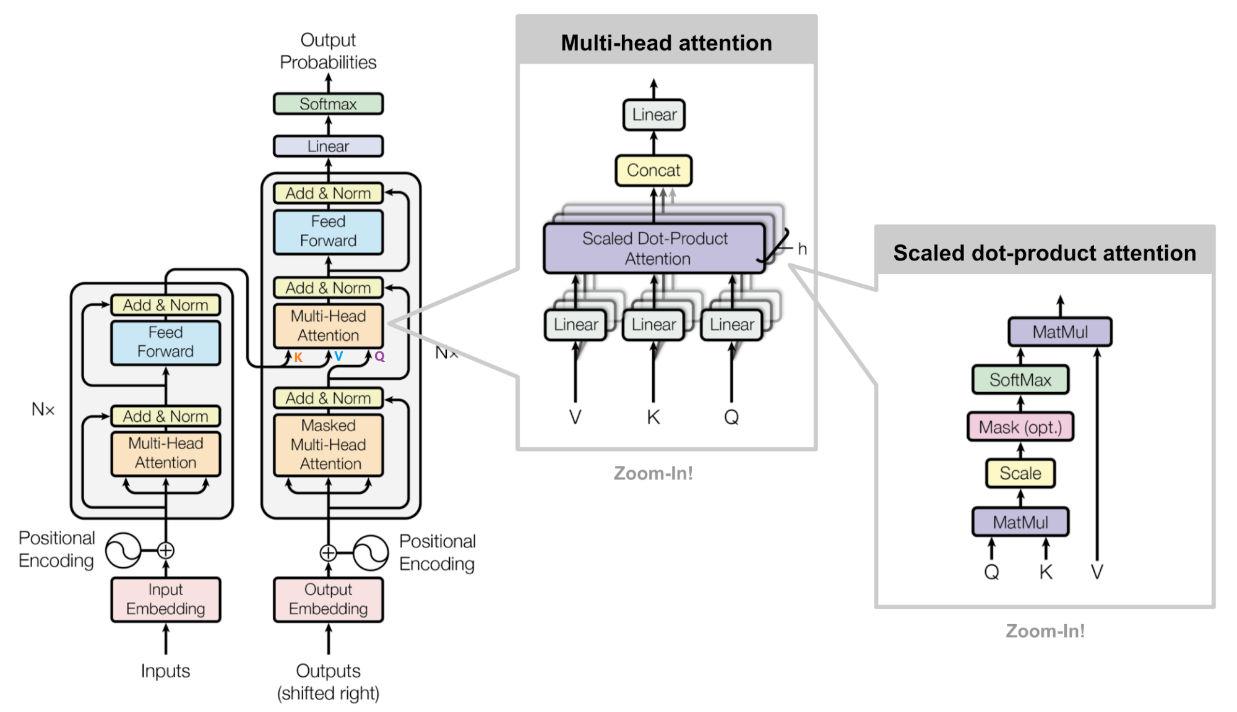
Transformer 工作流程
解码过程 —— Masked Encoder-Decoder Attention
Encoder Multi-Head Attention:
Q, K, V all from Encoders
Decoder Masked Multi-Head Attention:
Q, K, V all from Decoders
Decoder Multi-Head Attention:
Q from Decoders
K, V from Encoders
Notes:
这个“编码-解码注意力层”工作方式基本就像多头自注意力层一样，只不过它是通过在它下面的层来创造查询矩阵，并且从编码器的输出中取得键/值矩阵。上述注意力机制的主要区别在于Q，K，V的来源不同
这一部分的计算流程和刚刚介绍过的 Masked Self-Attention 很相似，结构也一模一样，唯一不同的是这里的K, V为Encoder的输出，Q为Decoder中Masked Self-Attention的输出。

Slide 26
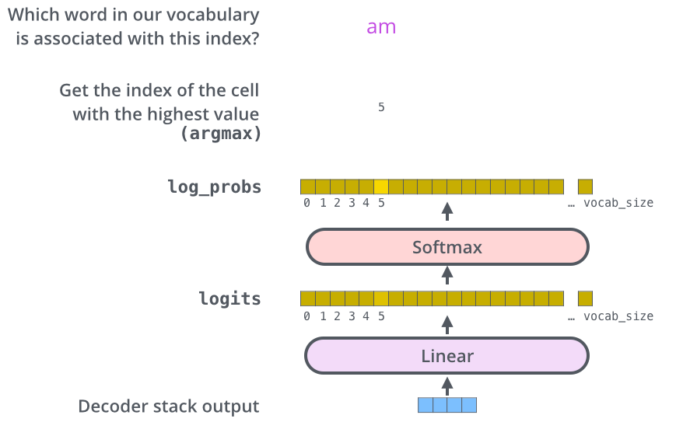
Transformer 工作流程
解码过程 —— Linear & Softmax
Notes:
解码组件最后会输出一个实数向量。我们如何把浮点数变成一个单词？这便是线性变换层要做的工作，它之后就是Softmax层。
线性变换层是一个简单的全连接神经网络，它可以把解码组件产生的向量投射到一个比它大得多的、被称作对数几率（logits）的向量里。
假设我们的模型从训练集中学习一万个不同的英语单词（我们模型的“输出词表”）。因此对数几率向量为一万个单元格长度的向量——每个单元格对应某一个单词的分数。
接下来的Softmax 层便会把那些分数变成概率（都为正数、上限1.0）。概率最高的单元格被选中，并且它对应的单词被作为这个时间步的输出。
如图所示，从底部以解码器组件产生的输出向量开始。之后它会转化出一个输出单词。

Slide 27
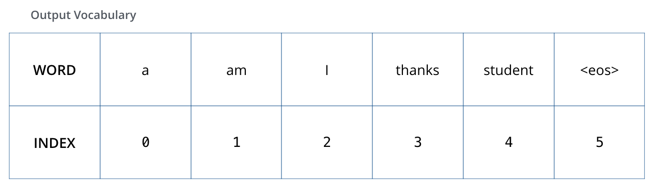


Transformer 训练
eos：end of sentence的缩写形式
输入：“je suis étudiant”，期望输出：“i am a student”
Notes:
现在我们已经熟悉了 transformer 的前向传播过程，接下来我们直观感受一下它的训练过程。
在训练之前，要先建立输入与输出词表。假设模型的输出词汇仅仅包含六个单词：“a”, “am”, “i”, “thanks”, “student”以及 “<eos>”（end of sentence的缩写形式）。一旦我们定义了我们的输出词表，我们可以使用一个相同宽度的向量来表示我们词汇表中的每一个单词，比如这里使用one-hot 编码，所以，我们可以用下面这个向量来表示单词“am”。
训练刚开始的时候，因为模型的参数（权重）都是随机生成的，模型产生的概率分布在每个单元格/单词里都赋予了随机的数值。我们可以用真实的输出来比较它，然后用反向传播算法来略微调整所有模型的权重，生成更接近结果的输出。
比如说我们正在训练模型，输入“je suis étudiant”，期望输出是“i am a student”。那我们就希望我们的模型能够成功地在这些情况下输出概率分布：
- 每个概率分布被一个以词表大小（我们的例子里是6，但现实情况通常是3000或10000）为宽度的向量所代表。
- 第一个概率分布在与“i”关联的单元格有最高的概率
- 第二个概率分布在与“am”关联的单元格有最高的概率
- 以此类推，第五个输出的分布表示“eos”关联的单元格有最高的概率
在一个足够大的数据集上充分训练后，我们希望模型输出的概率分布看起来像右图这样。我们期望训练过后，模型会输出正确的翻译。当然如果这段话完全来自训练集，它并不是一个很好的评估指标。注意到每个位置（词）都得到了一点概率，即使它不太可能成为那个时间步的输出——这是softmax的一个很有用的性质，它可以帮助模型训练。
关于模型的损失函数，我们一般使用交叉熵损失辅助模型进行反向传播，这里不详细展开。更多细节请参考交叉熵和KL散度。

Slide 28






Transformer 预测
解码/采样策略
概率降序排列
0.8
0.1
0.05
0.03
0.01
0.01
缩小采样范围
Top-k (k=3):
0.8
0.1
0.05
Top-p (p=0.95):
0.8
0.1
0.05
0.03
随机采样
Top-k (k=3):
0.8
Top-p (p=0.95):
0.1
CTRL：
Notes:
在训练过程中，我们是有真实的 ground truth 作为参考，但在测试过程中，我们需要一个一个生成当前的单词，这时就涉及到不同的解码策略。
目前采样方式大致分为两类：贪婪采样和随机采样，下面分别对这两类采样方式进行介绍。
贪婪采样核心思想：每个时间步都选择概率最大的token作为输出，直至出现结束符或达到最大句子长度停止输出。
集束采样核心思想：是GreedySearch和枚举的折中，给定超参数集束宽度（Beam Size）k，每个时间步保留 k 个取值路径，最终会生成k个完整的句子。在这 k 个完整的句子中，选择总分最高的句子作为输出。这里，Beam 可以理解为候选容器，存放当前时间步中概率最高的一些候选token，而容器容量就叫做 Beam Size.
基于温度系数的采样核心思想：在归一化的过程中添加超参数，称为温度 τ , 通过改变 τ 来控制概率分布的形貌，使得概率分布变得更加均匀或集中。
关于超参数 τ 的选取：
超参数 τ 的值越小，越能够放大高概率词的概率，降低低概率词的概率，此时概率密度趋向集中，随机性降低，采样方式更加接近 Greedy Search.
超参数 τ 的值越大，随机性越大，修改后的概率分布越趋近于均匀分布。
这种采样方式仅仅通过控制超参数对概率分布进行了放缩，并没有改变采样范围即候选词集，所以概率低的单词还是有可能输出。
Top-k采样核心思想：在采样前，将解码器输出的概率分布截断，把采样范围缩小到概率比较高的词，并通过超参数的方式直接限制新候选词的个数。
实现方式：给定超参数 k，预选出当前时间步下 k个概率最高的 token 形成新的候选集，然后对对该词集中的概率进行重归一化之后，再进行随机采样。top-k 采样可结合Temperature Sampling 抑制当前时间步下低概率token的输出。
难点：超参数 k 的选择比较困难。由于解码器生成的概率分布变化比较大，有时很均匀，有时较集中。对于概率分布比较均匀的情况， 若k 较小，则容易丢掉很多优质候选词；但如果 k 太大，这种采样方式又会退化回普通的随机采样。对于概率分布比较集中的情况，上述问题有所淡化，但合适 k 值的选择还是比较困难。
Top-p采样核心思想：论文中指出，一般而言，解码出的概率分布中往往是少数 token 的出现概率已经占据了绝大部分概率空间，这部分核心词可称为nucleus.
核心思想：与top-k相似，top-p 也是缩小采样范围，只不过是通过指定概率上限的方式，即固定候选token集合的概率密度之和在整个概率分布中的比例，也就是构造一个最小候选集，使得
实现方式：给定超参数 p 作为概率阈值，首先对当前概率分布中的全部 token 按照概率值进行降序排列，然后依次选择 token 直到累加概率超过预设的概率阈值 p, 由此便得到新的候选集，对该词集中的概率进行重归一化之后，再进行随机采样。top-p 采样可结合Temperature Sampling 抑制当前时间步下低概率token的输出。
优点：（1）在不同的时间步，随着解码词的概率分布不同，候选词集合的大小会动态变化，相较于top-k采样更加灵活；（2）由于解码词还是从头部候选集中筛选，这样根据概率动态调整的方式可以使生成的句子在满足多样性的同时又保持通顺。
混合采样举例：
在实际应用中，语言模型大多是针对特定任务选择多种方式进行结合来进行采样，如在可控文本生成模型 CTRL 中，使用 top-k 与 Temperature-controlled Stochastic Sampling 结合的方式，其中，k 的值是自适应的，随着 token 的置信度大小而收缩——如果下个 token 的置信度较高，k 就小一些；当有多个高概率候选 token 时，可能会产生重复采样某个 token 的问题，这时，CTRL 提出一种新的带有惩罚因子的采样方式，即对已产生的 token 的概率进行打折，方式如下：
其中，i 是当前 token，g 是已生成的 token 集合，θ 是一个超参数，论文中提到当 θ 取值 1.2 时能取得不错的平衡。
上式中，如果 τ 趋近于无穷小，上述采样方式就愈接近贪婪采样，所以上述方式算是在贪婪采样与随机采样间取得一个平衡。

Slide 29


作业
实现 Transformer 架构，通过单步调试理解数据流动过程及维度变化。
参考代码：https://github.com/wmathor/nlp-tutorial

Slide 30
参考资料
Attention is All you Need (acm.org)
The Illustrated Transformer – Jay Alammar – Visualizing machine learning one concept at a time. (jalammar.github.io)
The Annotated Transformer (harvard.edu)
wmathor.com
Transformer详解_数学家是我理想的博客-CSDN博客
图解Transformer（完整版）_龙心尘的博客-CSDN博客
如何优雅地编码文本中的位置信息？三种positioanl encoding方法简述 (qq.com)
NLP基础模型和注意力机制_开始King的博客-CSDN博客
文本生成自回归解码策略总结_自回归解码器_Meilinger_的博客-CSDN博客
Attention机制详解 - Welcome to AI World (terrifyzhao.github.io)

Slide 31
Q & A

